Slide 1

ساختمان داده و الگوریتم
تمرین سیزدهم
سوال 2 - خوش مسیر
زمستان 1400

Slide 2
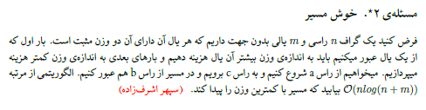


Slide 3
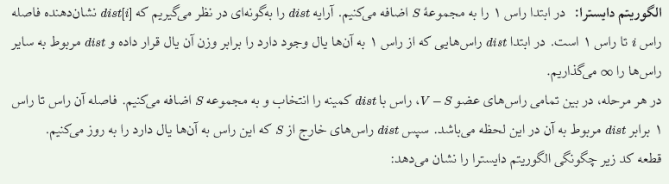
الگوریتم دایسترا !

Slide 5
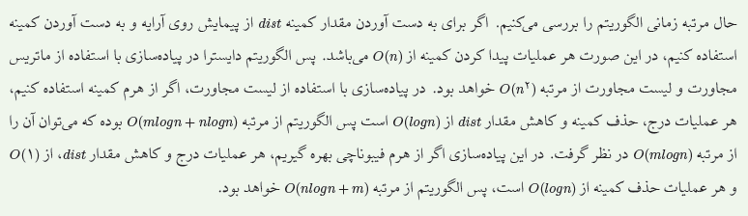

Slide 6
جواب خلاصه :
مسیرمون همیشه اینطوریه که یه راسx انتخاب می‌کنیم بعد مسیر همیشه اینطوریه :
a -> z -> b -> z -> c
حالا از a و c دایسترا می‌زنیم با وزن یال های بیشتر و از b دایسترا می‌زنیم با جمع وزن یال ها حالا این ها رو هم تو ۳ تا آرایه جدا نگه می‌داریم، بعد فور می‌زنیم رو x این مسیره طولش درمیاد!

Slide 7
a
3 , 9
3 , 12
5 , 12
4 , 6
5 , 22
4 , 14
6 , 7
1 , 8
5 , 10
6 , 15
b
c
8 , 9
1 , 10

Slide 8
a
6
x
6 , 7
8
b
c

Slide 9
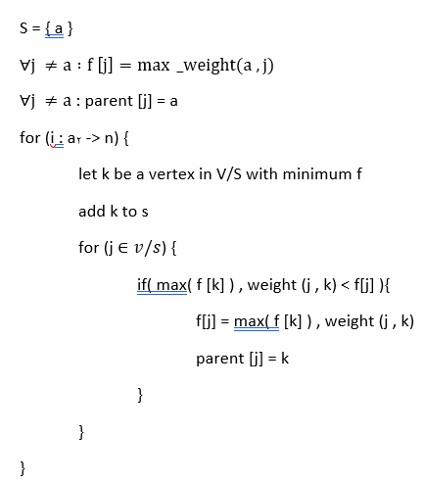
شبه کد!

Slide 10
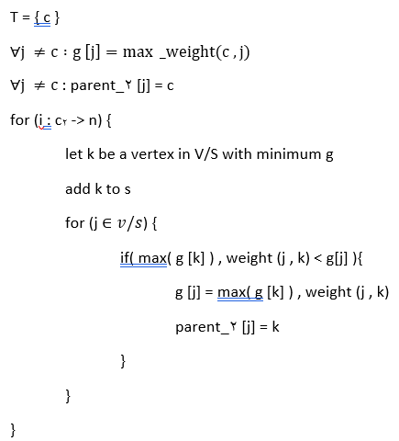

Slide 11
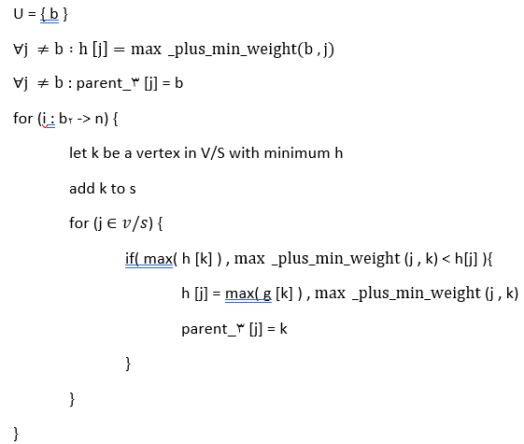

Slide 12
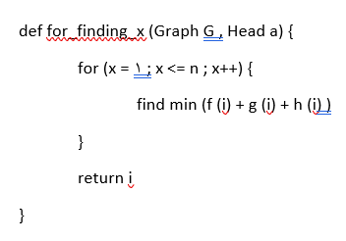

Slide 13
min_weight = f(x) + g(x) + h(x)

Slide 14


